Slide 1


A6左侧钣金检具检测点要求
BEIJING GOLDRARE AUTOMOBILE PARTS CO.,LTD.

Slide 2
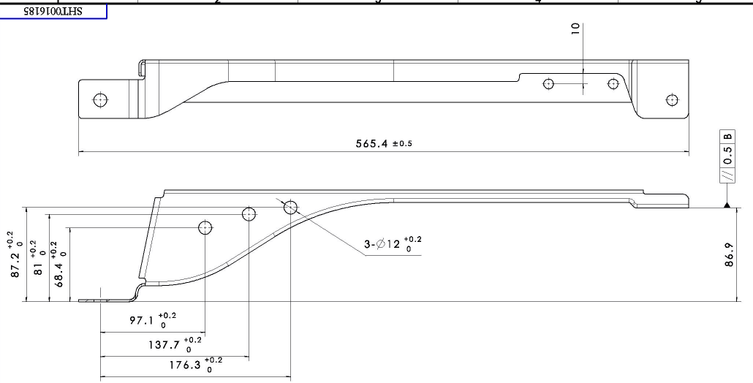
一、 右侧钣金 SHT0016187（SHT0016185为对称件）与详细示意图及要求
平行度0.5
A基准
A基准

Slide 3
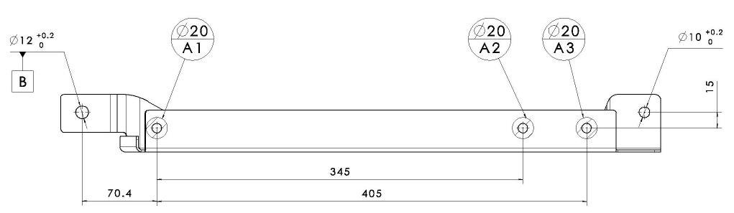
A基准

Slide 4



THANKS
光华荣昌集团
GOLDRARE GROUP
BEIJING GOLDRARE AUTOMOBILE PARTS CO.,LTD.

